Slide 1
ТЕХНОЛОГИЧЕСКИЙ УНИВЕРСИТЕТ
имени дважды Героя Советского Союза, летчика-космонавта А.А. Леонова
Трудоустройство. Целевое обучение.
Программа взаимодействия с работодателями.
Ученый совет 29 марта 2022 г.
Проректор по учебно-методической работе
Бабина Н.В.

Slide 2
Нормативные правовые документы, регламентирующие деятельность МГОТУ по вопросам содействия трудоустройству
Постановление Правительства РФ от 26 декабря 2017 г. N 1642 "Об утверждении государственной программы Российской Федерации «Развитие образования»;
Распоряжение Правительства РФ от 14.12.2021 N 3581-р «Об утверждении Долгосрочной программы содействия занятости молодежи на период до 2030 года»;
Распоряжение Министерства образования Московской области от 29.11.2021 года № Р-731 «Об утверждении плана мероприятий («дорожной карты») по содействию занятости выпускников, завершивших обучение по программам среднего профессионального образования в Московской области, на 2022 год»;
Постановление правительства РФ от 18.03.22 №398 «О государственной поддержке в 2022 году юридических лиц, включая некоммерческие организации, и индивидуальных предпринимателей в целях стимулирования занятости отдельных категорий граждан»;
Приказ Министерства просвещения Российской Федерации от 29.11.2021 г. № 869 «Об утверждении аккредитационных показателей по образовательным программам среднего профессионального образования»;
Приказ Министерства науки и высшего образования Российской Федерации от 25.11.2021 г. № 1094 «Об утверждении аккредитационных показателей по образовательным программам высшего образования»;
Письмо Министерства Просвещения Российской Федерации от 24.11.2021 г. № АВ-21 16/05 «Об учете показателей занятости выпускников».

Slide 3
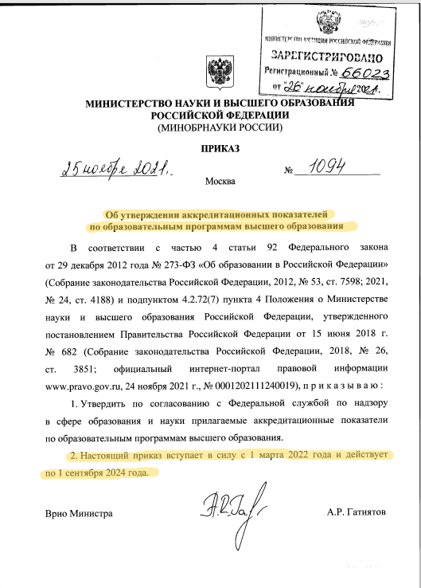
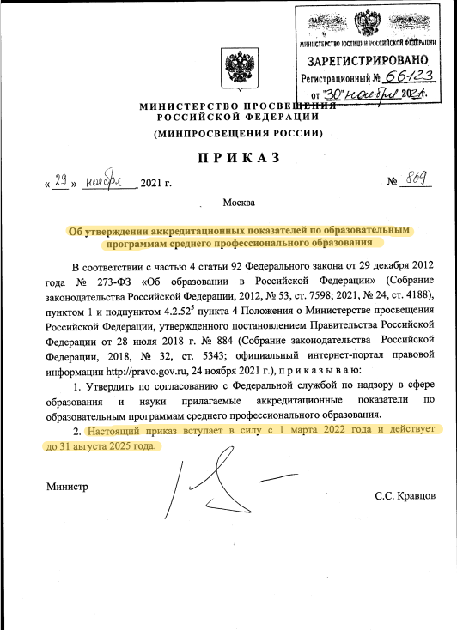
Оценка эффективности деятельности ВУЗа
Трудоустройство выпускников – один из приоритетов государственной политики
В. Фальков
ВО
СПО
Доля трудоустроившихся выпускников

Slide 4
Выполнение показателя федерального проекта
Национальный проект «Образование»
Федеральный проект «Молодые профессионалы»
На 2022 год по показателю
«Трудоустройство выпускников СПО»
Установлено:
РОСОБРНАДЗОР
Роструд
ПФР
пороговое значение 62,5%
целевой показатель
90%
Государственный портал «Работа в России»
По результатам мониторинга на основании данных ПФР
Показатель МГОТУ 50,9%

Slide 5
МГОТУ в системе взаимодействия
по вопросам трудоустройства
Федеральные министерства и ведомства
Министерство образования М.О.
ЦОПП
ИАС
«Кадры Подмосковья»
ФИС ФРДО
РСЭМ
РЦПО МО
ВО
СПО
ЦСТ
Рекрутинговые агентства
Центры занятости
Студенты
Выпускники
Работодатели

Slide 6
Содействие трудоустройству МГОТУ
Внешним пользователям
Студенту
Работодателю
Мониторинг трудоустройства выпускников;
Работа с аналитическими базами данных;
Предоставление актуальной информации;
Взаимодействие с Центрами занятости и рекрутинговыми агентствами.
Горячая линия по вопросам содействия трудоустройству;
Проведение мастер-классов для студентов и выпускников;
Участие в ярмарках вакансий;
Консультационная поддержка выпускников;
Практико-ориентированная подготовка.
Предоставление базы по направлению подготовки;
Создание и предоставление информационной базы по выпускникам;
Адресный подбор кандидатов;
Участие в защите квалификационных работ выпускников.

Slide 7
Текущая работа
Центра Содействия Трудоустройству
2021-2022 учебный год
Обучающимся и выпускникам ежемесячно предлагалось не менее 20 актуальных вакансий
Ежедневный мониторинг и отработка запросов ЦОПП
ЦСТ
2 человека
Подготовка информационных справок и отчетов для Министерства образования МО и Минобрнауки РФ от 2 до 5 ежемесячно
Более 50 выпускников трудоустроились по предложенным вакансиям
Привлечено более 10 новых партнеров Университета – потенциальных работодателей
Ежедневная работа с обращениями студентов и выпускников, поступающими на горячую линию
Работа с партнерами
Новые партнеры МГОТУ:
АО «Научно-производственное объединение имени С.А. Лавочкина»
АО «Газпром космические системы»
Компания « 1С Первый Бит»
ООО «ОРТОСТАНДАРТ»
Фонд социального развития и охраны здоровья «ФОКУС-МЕДИА» (обучающая платформа «Моя карьера» и др.
Ведутся переговоры:
АО «Российская самолётостроительная компания «МиГ» имени П.А. Воронина
(МО, г. о. Луховицы)
АО «Национальный центр вертолетостроения имени М.Л. Миля и Н.И. Камова» (МО, Люберецкий р-н)

Slide 8
Проблемы трудоустройства
Отсутствие стажа и опыта работы у выпускников;
Недостаточная квалификация и недостаточность профессиональных компетенций выпускников по отношению к требованиям работодателей;
Недостаточность опыта практической работы, как результат низкая самооценка выпускников;
Завышенные зарплатные ожидания, не соответствующие навыкам соискателя и ситуации на рынке труда.

Slide 9
Трудоустройство выпускников МГОТУ
(по оперативным данным)
Высшее образование
Среднее Профессиональное образование
Трудоустроенные по специальности
Трудоустроенные не по специальности
Самозанятые
Потенциально занятые

Slide 10
Потенциально занятые выпускники
(продолжают обучение, служат в армии, находятся в декрете)
чел.
чел.
чел.
чел.
чел.
чел.
чел.
чел.
чел.
чел.
чел.
чел.

Slide 11
Динамика трудоустройства выпускников 2021г.
Высшее образование
Среднее Профессиональное образование
439 выпускников
573 выпускника
Трудоустроены
Всего выпускников

Slide 12
Приоритетные направления повышения занятости
Целевое обучение
«Работай по специальности».
«Построй карьеру».
Три ключевых тренда
Всегда мечтал о своем бизнесе?
«Начни свой Start Up
Главная ценность – идея!»
Самозанятый
Индивидуальный предприниматель
«Стань самозанятым – используй новые возможности».

Slide 13
Выполнение целевых договоров 2019-2021гг.
Заключено договоров
Трудоустроенные по целевым договорам
Невыполнение целевого договора

Slide 14
Целевое обучение – гарантия трудоустройства
Высшее образование
Увеличение доли целевых договоров – потенциал роста числа трудоустроенных выпускников
Заочная
Очно-заочная
Очная
110 студентов в настоящий момент обучаются по целевым договорам
По данным институтов МГОТУ всего 3% выпускников 2022 обучаются по целевым договорам

Slide 15
Трудоустроенные на предприятиях города 2019-2021 гг.
(оперативные данные)
ПАО «РКК «Энергия»
АО «КБХиммаш им. А. М. Исаева»
АО «КТРВ»
АО «НПО ИТ»
АО «Композит»
Администрация г. о. Королев
НИИ КС им. Максимова
АО «ЦНИИмаш»

Slide 16
Программа взаимодействия с работодателями
Запрос «технического задания» (набора требований) к знаниям (компетенциям) выпускников у работодателей;
Увеличение количества «целевиков»;
Проведение профессионального тестирования выпускников представителями работодателей;
Организация профессиональных стажировок для преподавателей МГОТУ;
Презентация выпускников Университета среди компаний;
Проведение «Дней карьеры» с участием базовых кафедр.

Slide 17
Задачи и перспективы содействия трудоустройству МГОТУ
Поддержка государства для работодателей (Постановление правительства РФ от 18.03.22 №398)
Реализация плана мероприятий по работе с работодателями, сотрудничество на взаимовыгодных условиях;
Увеличение количества студентов, обучающихся по форме целевого обучения в Университете;
Проведение мастер-классов и консультативно-психологической поддержки выпускников;
Развитие приоритетных направлений трудоустройства: самозанятость и индивидуальное предпринимательство.

Slide 18
Проект решения Ученого Совета
В целях повышения эффективности работы по содействию трудоустройству выпускников МГОТУ:
1. Разработать «дорожную карту» развития сотрудничества с работодателями на 2022-2025 гг.
Ответственный: Бабина Н.В., Самаров Е.К., директора институтов и структурных
подразделений СПО.
Срок выполнения: до 01.09.2022 года.
2. Провести мониторинг занятости выпускников 2022 года.
Ответственный: Бабина Н.В., директора институтов и структурных подразделений СПО.
Срок выполнения: до 01.07.2022 года.

